Slide 1
«Перспективы рынка ЖКХ: будущее за быстрыми и бережливыми»

Slide 2
Текущая ситуация в отрасли ЖКХ

Slide 3
Текущая ситуация в отрасли ЖКХ
Итоги 2024: издержки, вызовы, последствия В 2024 году управляющие компании (УК) многоквартирных домов (МКД) в Москве и Московской области столкнулись с серьезными финансовыми трудностями, вызванными ростом издержек. Основные проблемы:
Рост стоимости труда:
Средняя заработная плата в сфере ЖКХ в 2024 году выросла на 13–20% (Интерфакс).
Наибольший рост наблюдался в профессиях:
Штукатур +45%, до 152 700 рублей
Дезинфектор +44%, до 98 000 рублей
Стекольщик +29%, до 79 600 рублей
Факт роста в УК
Мастер по эксплуатации + 73%, до 78 000 рублей
Уборщик помещений +63%, до 65 000 рублей
Уборщик территории +67%, до 75 000 рублей
1. Рост стоимости труда
В условиях нехватки кадров УК вынуждены повышать заработные платы, чтобы привлечь и удержать специалистов.

Slide 4
Текущая ситуация в отрасли ЖКХ
2. Инфляция
Официальный уровень инфляции в России за 2024 год составил 9,52%. При этом стоимость основных строительных материалов увеличилась существенно сильнее, в среднем на 20–25%, на отдельные материалы до 70%.
Пример: отделочные материалы +20%, сухие строительные смеси +20%, керамогранит и плитка +40%, слаботочное оборудование +70%
3. Индексация муниципальных тарифов на содержание и ремонт отстаёт от реальных темпов инфляции, роста стоимости труда и материалов
В 2024 году индексация тарифов на коммунальные услуги в Москве составила 11%, при этом повышение было первым за полтора года, так как в 2023 году тарифы были «заморожены» постановлением Правительства РФ. В январе 2025 года тариф на СиР вырос на 31%, но даже обновлённый тариф не покрывает резко выросшие издержки.
2

Slide 5
Текущая ситуация в отрасли ЖКХ
Последствия:
нехватка финансирования приводит к снижению качества услуг
сокращение расходов на обслуживание ухудшает условия проживания жителей
накопленные долги перед ресурсоснабжающими организациями (РСО) увеличивают риск банкротства УК
рост числа аннулированных лицензий УК из-за нарушений и долгов
Вывод:
Систематическое недофинансирование отрасли приводит к увеличению банкротств УК, дальнейшему снижению качества оказываемых услуг и обветшанию жилого фонда.

Slide 6
Что системно мешает развиваться ЖКХ?

Slide 7
Что системно мешает развиваться ЖКХ?
1. Кадровый кризис:
более 30% специалистов ЖКХ пенсионного возраста (Минстрой РФ),
приток молодых кадров остается крайне низким, в связи с непопулярностью профессии в сфере ЖКХ,
в малых городах доля работников ЖКХ старше 55 лет достигает 50%, что снижает эффективность работы.
Около
10% УК обанкротились
за последний год из-за невозможности погашать долги.
До 15% домов ежегодно переходят от одной УК к другой из-за недовольства жителей или финансовых проблем компаний
2. Долги УК перед РСО:
общая задолженность УК перед РСО превышает 1 трлн рублей (Росстат),
за девять месяцев 2024 года дебиторская задолженность составила 1,23 трлн рублей.

Slide 8
Что системно мешает развиваться ЖКХ?
3. Низкая эффективность управления:
⦁ большинство УК продолжают использовать устаревшие методы управления и учёта, ⦁ отсутствуют процессы контроля за издержками, что усугубляет тяжёлое финансовое положение.
4. Слабая цифровизация:
по данным Министерства цифрового развития РФ, лишь 7% УК внедрили цифровые платформы для управления данными и взаимодействия с жителями.
Пример: В Москве и Санкт-Петербурге уровень цифровизации достигает 50%, но в регионах этот показатель крайне низкий.
5. Неравномерное распределение ответственности:
РСО перекладывают свои потери на конечных потребителей и УК, что усиливает долговую нагрузку последних,
неэффективная система управления дебиторской задолженностью со стороны УК приводит к росту долговых обязательств и числа судебных исков.

Slide 9
Бережливое производство в ЖКХ: путь к снижению издержек

Slide 10
Бережливое производство в ЖКХ: путь к снижению издержек
Пример внедрения БП в Группе Комфорт:
Увеличение производительности труда за 2024 год на 25%
Сокращение сроков устранения аварий на 20%
Сокращение сроков поставок ТМЦ на объекты на 29%
Сокращение срока оборачиваемости дебиторской задолженности на 29% (позволило привлечь в оборот 323 млн руб.)
Увеличение индекса счастья CSAT на 22%
Ключевая мысль:
Оптимизация процессов с использованием инструментов БП позволяет: ⦁ снизить издержки на 15–25%, ⦁ повысить качество обслуживания жителей, ⦁ увеличить скорость реагирования на запросы и аварии.
Пример внедрения БП в Группе Комфорт:
Увеличение производительности труда за 2024 год на 25%
Сокращение сроков устранения аварий на 20%
Сокращение сроков поставок ТМЦ на объекты на 29%
Сокращение срока оборачиваемости дебиторской задолженности на 29% (позволило привлечь в оборот 323 млн руб.)
Увеличение индекса счастья CSAT на 22%
Пример внедрения БП в Группе Комфорт:
Увеличение производительности труда за 2024 год на 25%
Сокращение сроков устранения аварий на 20%
Сокращение сроков поставок ТМЦ на объекты
на 29%
Сокращение срока оборачиваемости дебиторской задолженности на 29% (позволило привлечь в оборот 323 млн руб.)
Увеличение индекса счастья CSAT на 22%
Пример внедрения БП в Группе Комфорт:
Увеличение производительности труда за 2024 год на 25%
Сокращение сроков устранения аварий на 20%
Сокращение сроков поставок ТМЦ на объекты на 29%
Сокращение срока оборачиваемости дебиторской задолженности на 29% (позволило привлечь в оборот 323 млн руб.)
Увеличение индекса счастья CSAT на 22%
Пример внедрения БП в Группе Комфорт:
Увеличение производительности труда за 2024 год на 25%
Сокращение сроков устранения аварий на 20%
Сокращение сроков поставок ТМЦ на объекты на 29%
Сокращение срока оборачиваемости дебиторской задолженности на 29% (позволило привлечь в оборот 323 млн руб.)
Увеличение индекса счастья CSAT на 22%

Slide 11
Бережливое производство в ЖКХ: путь к снижению издержек
Ключевые инструменты БП для УК:
1. OKR (Objectives and Key Results)
Постановка четких целей и измеримых результатов, постоянный мониторинг их достижения.
Пример: Сокращение сроков устранения аварий на 20% за 6 месяцев. Повышение индекса счастья клиентов CSAT до 75% за год. 2. Инфоцентры. Объект — Тер. Управление — Компания
Создание визуальных панелей для контроля ключевых метрик эффективности работы на всех уровнях управления: объект - территориальное управление – компания.
Пример: Данные о количестве заявок, получивших неудовлетворительную оценку заказчика, выданных предписаниях, качестве клининга.

Slide 12
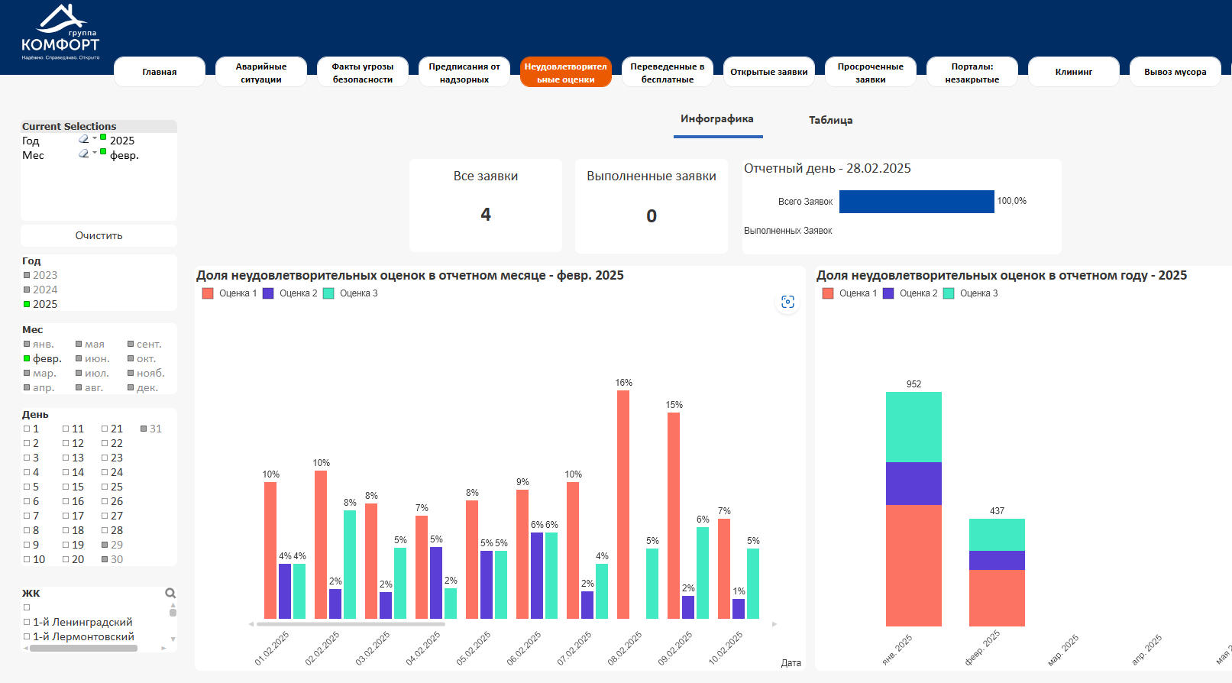
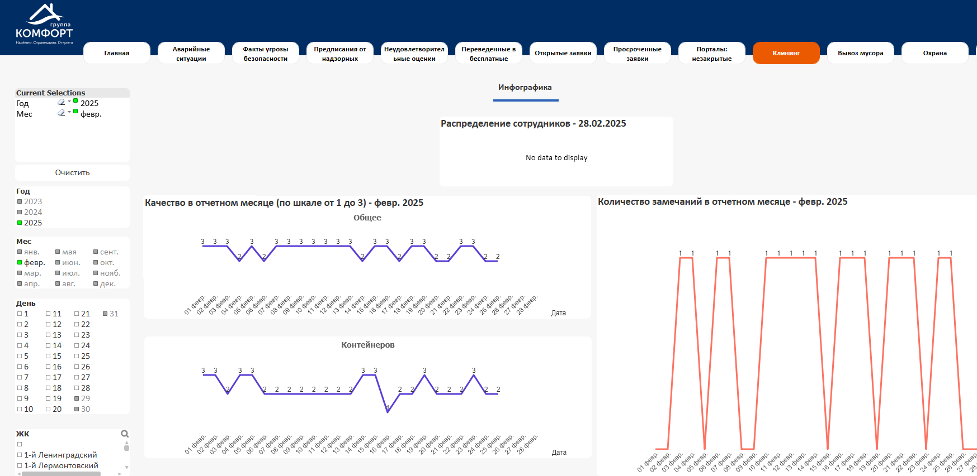
Бережливое производство в ЖКХ: путь к снижению издержек
Пример Инфоцентра объекта:
Неудовлетворительные оценки по выполненным заявкам
Мониторинг качества клининга

Slide 13
Бережливое производство в ЖКХ: путь к снижению издержек
3. Методология 5С
Организация рабочих мест для повышения производительности: 1. Сортировка 4. Стандартизация 2. Соблюдение порядка 5. Совершенствуйте 3. Содержание в чистоте
4. Работа с потерями
Выстраивание рабочих процессов с учетом минимизации потерь: 1. перепроизводство, избыточные запасы, 2. лишние движения, ненужная транспортировка, 3. ожидание, избыточная обработка, 4. переделка, брак.
5. Картирование процессов
Анализ текущих процессов управления и выявление узких мест. Построение карт идеального и целевого состояния процессов.

Slide 14
Бережливое производство в ЖКХ: путь к снижению издержек
3. Хронометраж операций
Замеры времени выполнения задач для выявления неэффективных действий.
Пример: Сокращение временных потерь на 13% при обработке закрывающих документов по платным заявкам
4. Диаграммы спагетти
Визуализация перемещений сотрудников и ресурсов для сокращения лишних движений и затрат.
Пример: Оптимизация маршрутов обхода объектов для сокращения времени обслуживания.
5. АВС анализ
Сокращение сроков поставки, снижение оборачиваемости ТМЦ.
Пример: Сокращение среднего срока поставки ТМЦ на объекты на 29%.

Slide 15
Цифровизация ЖКХ: эффективность через технологии

Slide 16
Цифровизация ЖКХ: эффективность через технологии
Автоматизация технического обслуживания и ремонта (ТОиР)
Внедрение систем управления эксплуатацией зданий позволяет сократить аварийные ситуации на 30%.
Повышение безопасности 20–50% Повышение производительности работ 40–55% Сокращение длительности ремонта 20–50% Уменьшение капитальных затрат 50–90% Сокращение страховых запасов ТМЦ 50–90% Сокращение затрат на эксплуатацию 10–40% Сокращение неплановых простоев оборудования 30–40% 2. CRM-системы для работы с жителями Использование CRM повышает скорость обработки заявок на 40%, что ведёт к росту удовлетворенности жителей. Пример: По данным компании Capterra, внедрение CRM-систем ускоряет обработку заявок в среднем на 40%, а количество повторных обращений снижается на 15–20%.

Slide 17
Цифровизация ЖКХ: эффективность через технологии
4. Финансовая цифровизация Расширение способов оплаты, онлайн-платежи, атоплатежи, сокращение сроков выставление ЕПД снижают дебиторскую задолженность жителей на 15–20%.
Пример: Сокращение сроков выпуска ЕПД в 2024 году, расширение способов оплаты и усиление работы с дебиторской задолженностью в досудебном порядке привело к увеличению процента сбора текущих платежей на 10%, со среднего по 2023 году 65% до 75% по итогам 2024 года.
Снижение операционных издержек на 20–30%.
Повышение прозрачности работы УК для жителей, что увеличивает доверие.
Ускорение принятия решений за счёт автоматизированной аналитики.
Рост качества обслуживания, что снижает количество жалоб на 25%.
Ключевая мысль:
Инвестиции в цифровизацию ЖКХ окупаются в краткосрочной перспективе за счёт оптимизации процессов, снижения затрат и повышения качества обслуживания.

Slide 18
Почему крупным компаниям легче выживать?

Slide 19
Почему крупным компаниям легче выживать?
1. Высокий уровень управления
⦁ Наличие высокопрофессиональных управленческих команд и чёткой организационной структуры. ⦁ Возможность внедрения передовых методов управления (Lean, Agile, OKR).
Постоянное обучение и развитие персонала на всех уровнях – корп. университеты, кадровый резерв…
Пример: Укрупненные компании быстрее адаптируются к изменениям законодательства и рыночным условиям. 2. Экономия за счёт масштаба (Economies of Scale) Снижение себестоимости услуг за счет больших объемов работ и централизованных закупок.
Пример: Рост производительности труда по административно-управленческому персоналу на 5,4%, по производственному персоналу на 22%
3. Централизованная закупка материалов и оборудования позволяет экономить до 15–20% средств.

Slide 20
Почему крупным компаниям легче выживать?
3. Инвестиции в технологии Крупные компании могут позволить себе серьезные инвестиции в цифровизацию, автоматизацию и инновации.
Пример: Использование внедрение CRM и WFM систем для работы с жителями. 4. Диверсификация рисков Большой портфель объектов позволяет минимизировать финансовые риски, связанные с потерей одного или нескольких объектов. 5. Бренд и доверие Крупные компании имеют больше возможностей для создания устойчивого бренда и привлечения клиентов через репутацию качества услуг.
75% новых технологий в ЖКХ внедряются крупными игроками (источник: исследование PwC).
Крупные компании обеспечивают более стабильное качество услуг за счёт автоматизации процессов и профессионального подхода к управлению.
Они становятся драйверами изменений, формируя тренды для всей отрасли.

Slide 21
А что делать остальным? Франшиза как решение

Slide 22
Франшиза как решение
Преимущества франшизы:
1.
2.
3.
Готовая модель эффективного управления
Франчайзер предоставляет проверенные методики управления бизнесом, включая стандарты качества, инструкции и регламенты.
Доступ к технологиям крупного бизнеса
Франшиза даёт взможность использовать передовые технологии и IT ирнфраструктуру Франчайзера : CRM-системы, автоматизацию ТОиР, инструменты аналитики.
Экономия на масштабах
Централизованные закупки материалов и услуг через франчайзера снижают затраты на 10–15%.

Slide 23
Франшиза как решение
Преимущества франшизы:
4.
5.
Франшиза – это шанс для мелких игроков сохранить бизнес, получить доступ к технологиям и стандартам крупного бизнеса, а также выжить в условиях высокой конкуренции и кризиса.
Поддержка и обучение от франчайзера
Регулярные тренинги, консультации и помощь в решении сложных задач от команды франчайзера.
Повышение доверия клиентов через бренд
Работа под известным брендом повышает лояльность клиентов и увеличивает их доверие.

Slide 24
Благодарим за внимание

